Slide 1

Реализация дополнительных профессиональных программ в области обеспечения безопасности
в чрезвычайных ситуациях
Левенчик
Светлана Сергеевна
Директор АНО ДПО «УКЦАСФ»

Slide 2
Причины непрерывного образования взрослых
Быстрое изменение техники и технологии и постоянная необходимость обновления знаний;
Высокие требования к гибкости и актуальности получаемого образования;
Неопределенность и постоянные изменения во всех областях жизни (трудно предугадать, что будет востребовано завтра).

Slide 3
Дополнительное профессиональное образование направлено на:
удовлетворение образовательных и профессиональных потребностей;
профессиональное развитие человека;
обеспечение соответствия его квалификации меняющимся условиям профессиональной деятельности и социальной среды.

Slide 4
Дополнительное профессиональное образование осуществляется посредством реализации дополнительных профессиональных программ (ДПП)
программа повышения квалификации
(от 16 уч. часов)
программа профессиональной переподготовки
(от 250 уч. часов)

Slide 5
Программы профессиональной переподготовки
разрабатываются:
на основании установленных квалификационных требований;
профессиональных стандартов;
требований соответствующих федеральных государственных образовательных стандартов среднего профессионального
и (или) высшего образования к результатам освоения образовательных программ.

Slide 6
Содержание дополнительных профессиональных программ должно учитывать:
Профессиональные стандарты
квалификационные требования,
указанные в квалификационных справочниках по соответствующим должностям, профессиям и специальностям, или квалификационные требования к профессиональным знаниям и навыкам, необходимым для исполнения должностных обязанностей, которые устанавливаются в соответствии с федеральными законами и иными нормативными правовыми актами Российской Федерации о государственной службе

Slide 7
Модульный принцип
При реализации дополнительных профессиональных программ организацией может применяться форма организации образовательной деятельности, основанная на модульном принципе представления содержания образовательной программы и построения учебных планов, использовании различных образовательных технологий, в том числе дистанционных образовательных технологий и электронного обучения.

Slide 8
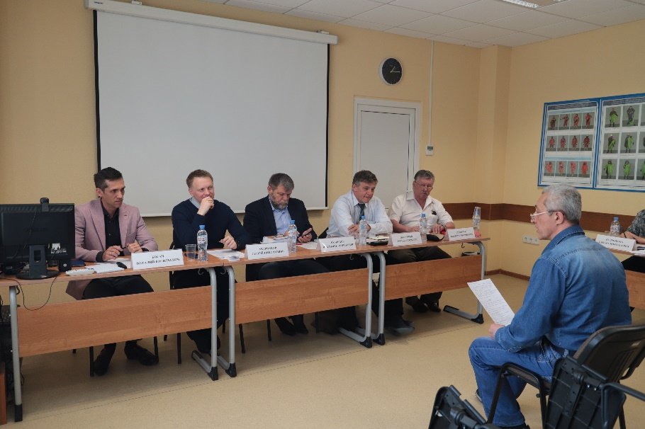
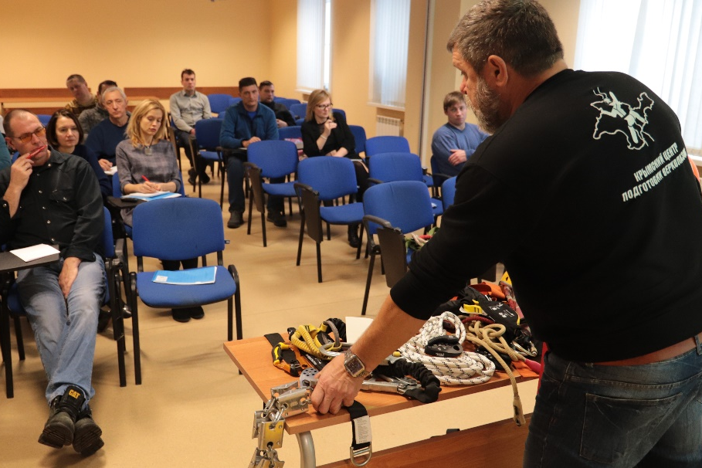
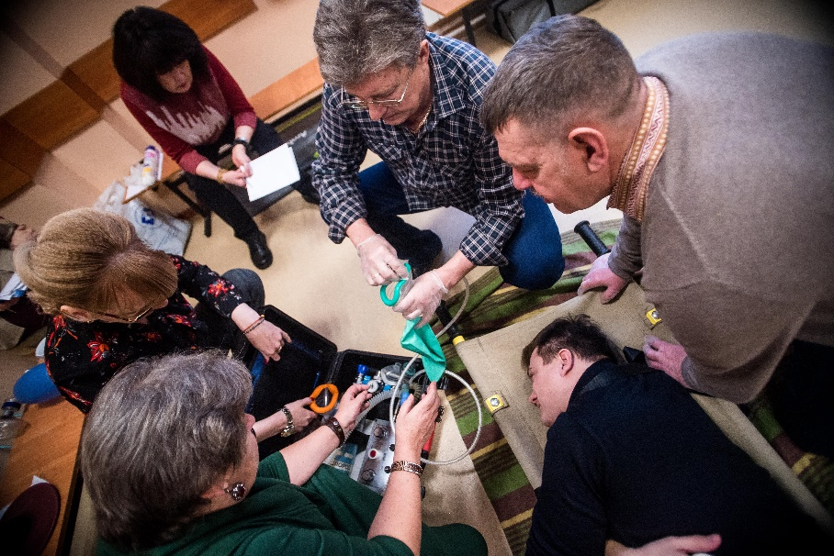
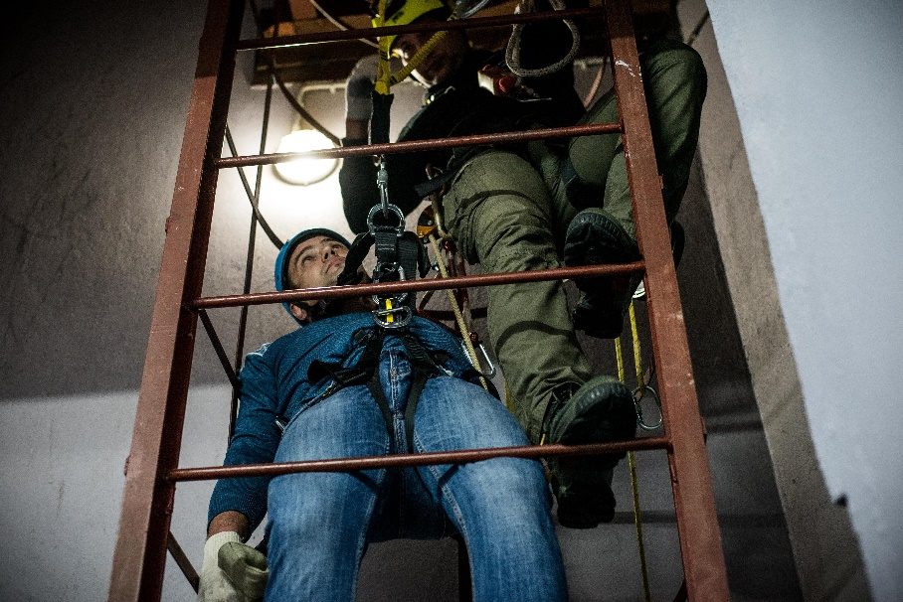
Повышение квалификации
преподавателей АНО ДПО «УКЦАСФ»

Slide 9
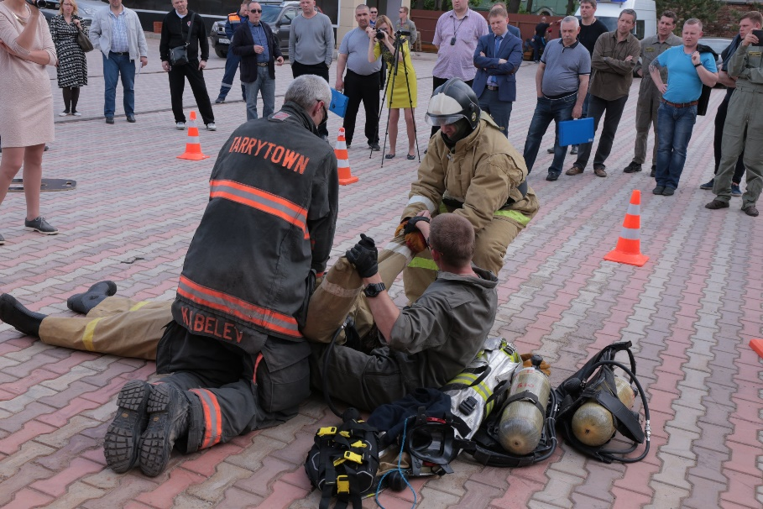
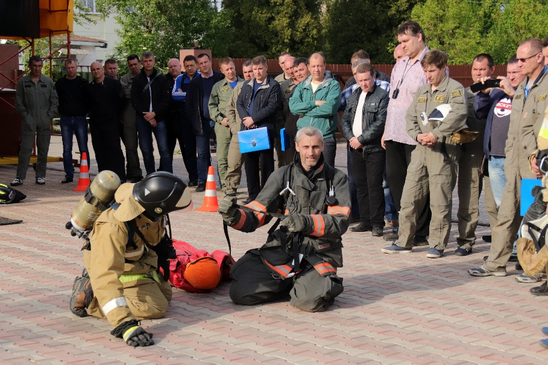
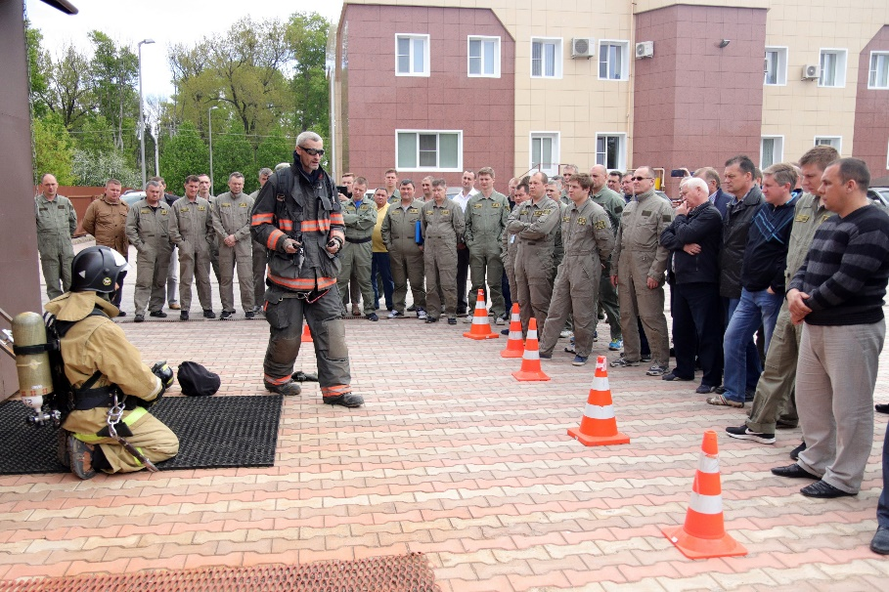
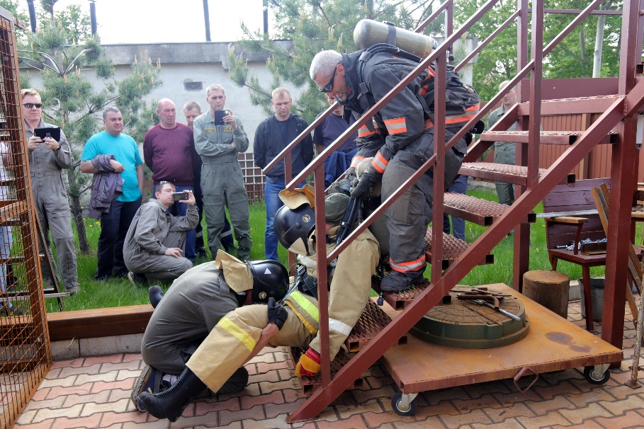
Практические занятия с пожарным инструктором Николаем Кабелевым (США)

Slide 10
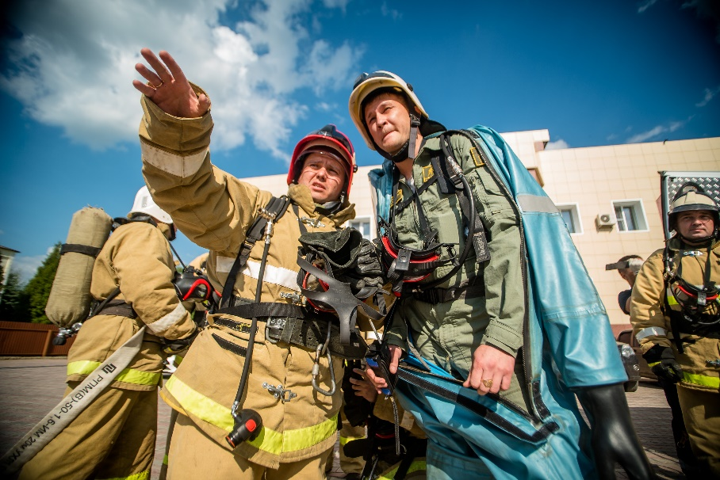
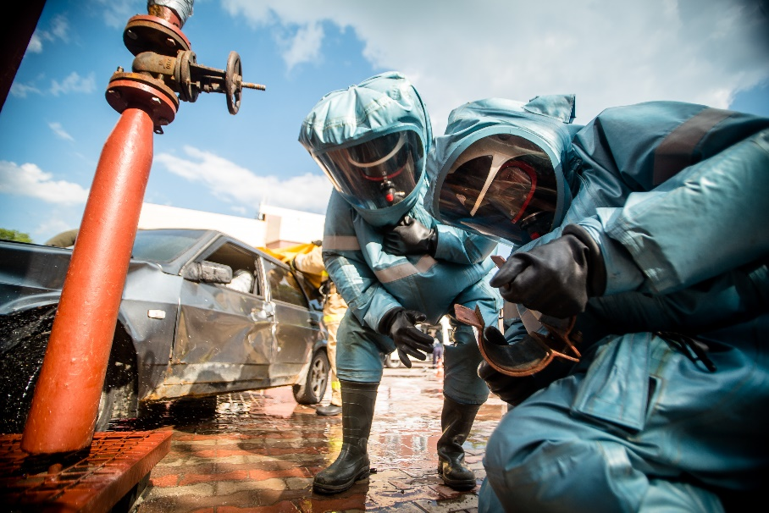
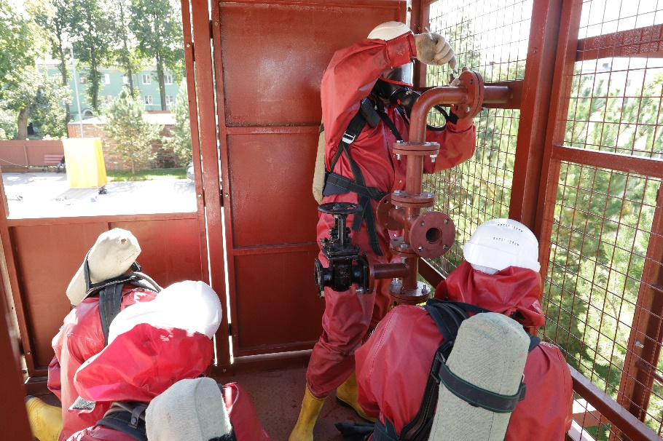
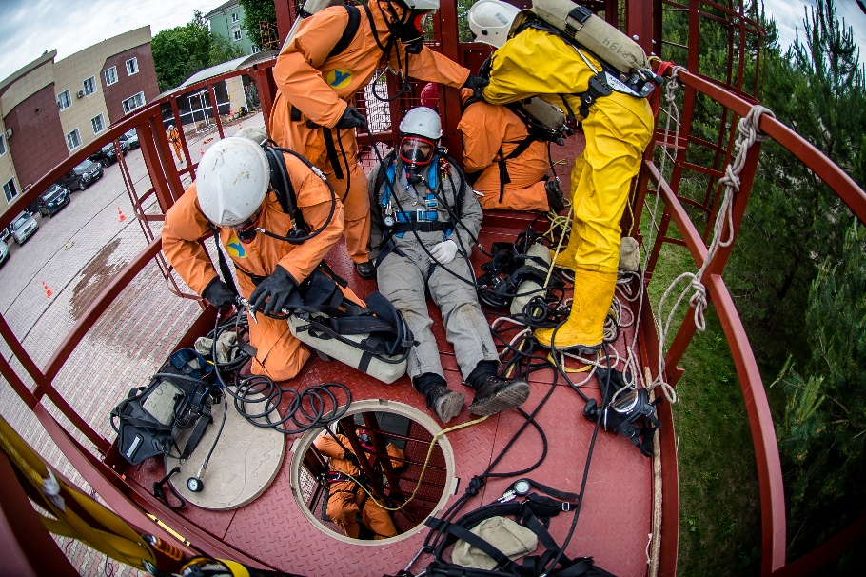
Тренажеры и учебно-тренировочные комплексы
на базе АНО ДПО «УКЦАСФ»

Slide 11
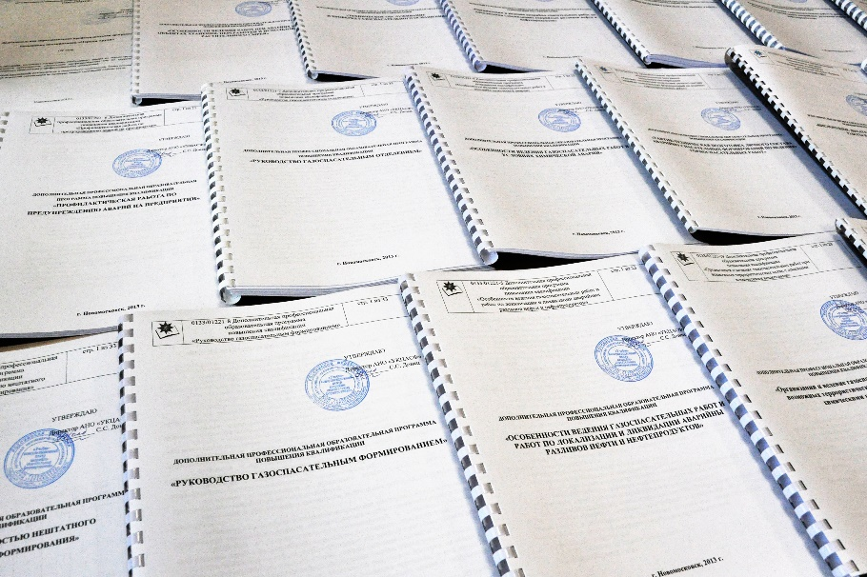
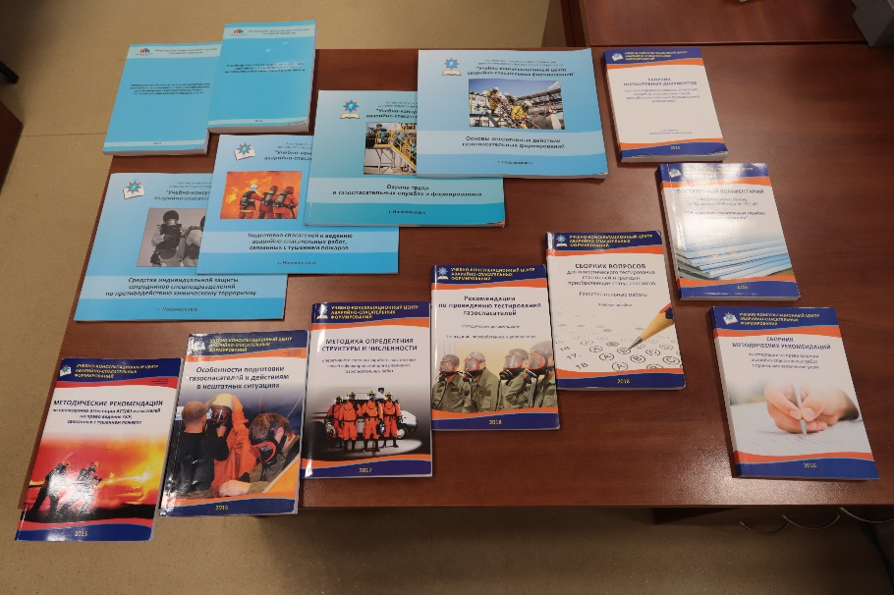
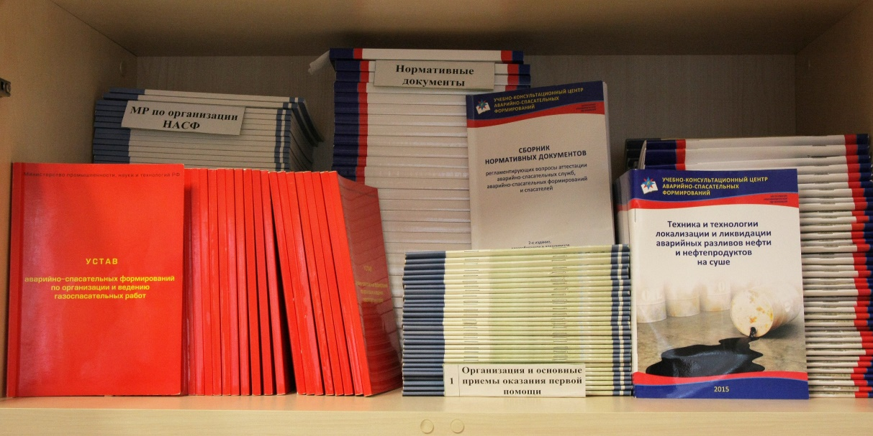
Учебно-методическая литература,
разработанная в АНО ДПО «УКЦАСФ»

Slide 12


